Slide 1
ضرب
عدد صحيح في كسر
(11 – 3)

Slide 2

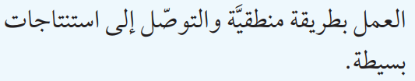
أهداف الدرس:
01
02

Slide 3

مثال: أوجدي ما يلي:

Slide 4
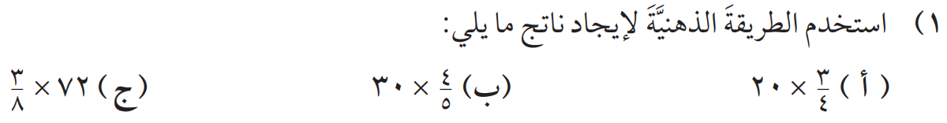
تمرين1 ص57

Slide 5
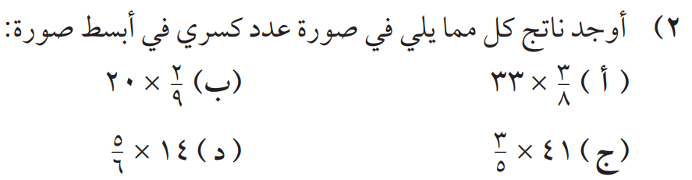
تمرين2 ص58

Slide 6
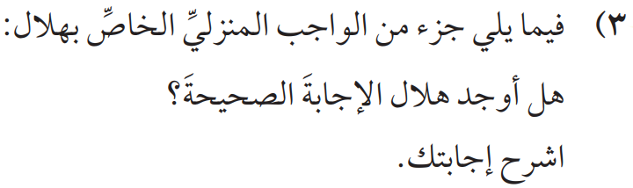
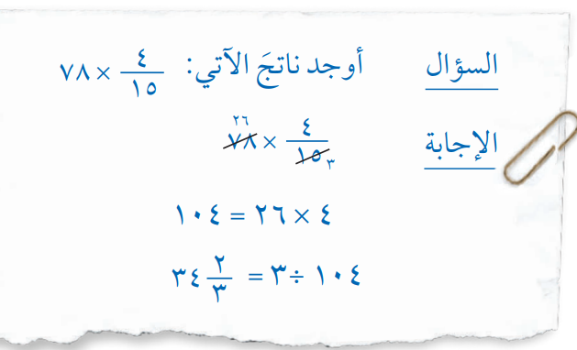
تمرين3 ص58

